Slide 1
Gantt Chart 기획
<목차>
0. gantt sample
날짜 표시 단위 (quarter/month/week)
Component
Dependency case
Action
Dependency role

Slide 2
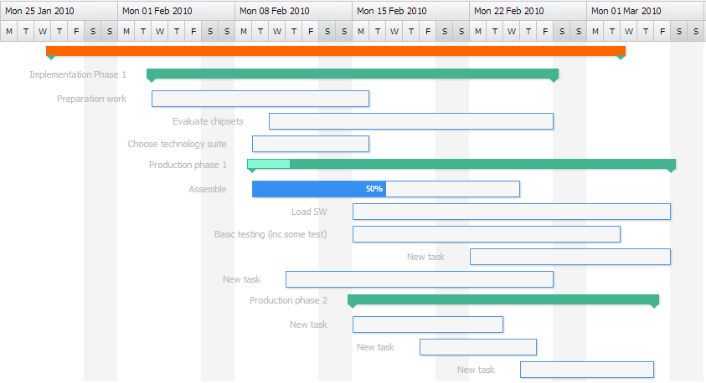
0. Gantt chart sample

Slide 3
날짜 표시 단위 (quarter/month/week)
Quarter
Month
Week (EXT gantt와 동일 = 매주 월요일의 “일”를 표시)
Day (EXT gantt와 동일 = 매주 월요일의 “일”를 표시)
Ext gantt의 + / - 를 그대로 따라가도 무방함.
단, 위에 4가지 단위는 필수

Slide 4
2. Component
Deliverable Group
Click
Unclick
모양은 EXT Gantt와 동일. (양 끝에 아래방향 화살표도 동일)
%가 없으므로 색은 로 통일.
Deliverable
Click
Unclick
모양은 EXT Gantt와 동일.
%가 없으므로 위와 같이 파란색 막대로 통일
Important Dates
Click
Unclick
Group과 모양은 같으나 색은 주황색
Gantt 차트 맨 위, 날짜 컬럼 바로 아래 위치.
복수개인 경우, 등록 순대로 제일 위부터 배치.

Slide 5
3. Dependency case
(Dependency는 쌍으로 등록됨)
Dependency를 가지고 있는 deliverable은 아래와 같이 표시된다.
2
3
좌측 표시 숫자 : start to start / start to end
우측 표시 숫자 : end to end / end to start
Case1. Start to Start
From “A” Start to “B” Start
(선행 Task “A” 시작 후 후행 Task “B” 시작)
Start to Start
From “B” Start to “A” Start
(선행 Task “B” 시작 후 후행 Task “A” 시작)
A
B
B
A
Case2. Start to End
From “A” Start to “B” End
(선행 Task “A” 시작 후 후행 Task “B” 종료)
End to Start
From “B” End to “A” Start
(선행 Task “B” 종료 후 후행 Task “A” 시작)
A
B
B
A

Slide 6
3. Dependency case
(Dependency는 쌍으로 등록됨)
Case3. End to Start
From “A” End to “B” Start
(선행 Task “A” 종료 후 후행 Task “B” 시작)
Start to End
From “B” Start to “A” End
(선행 Task “B” 시작 후 후행 Task “A” 종료)
A
B
B
A
Case4. End to End
From “A” End to “B” End
(선행 Task “A” 종료 후 후행 Task “B” 종료)
End to End
From “B” End to “A” End
(선행 Task “B” 종료 후 후행 Task “A” 종료)
A
B
B
A

Slide 7


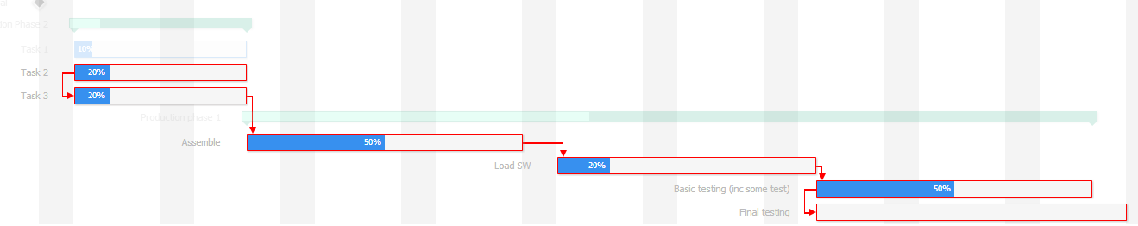
4. Action
Action 버튼
previous / next timespan : ext gantt와 동일한 기능. 날짜 컬럼 블록 단위로 이동.
collapse all / expand all : ext gantt와 동일한 기능. Deliverable group단위로 펼쳐지고, 접힘.
zoom out / zoom in : ext gantt와 동일한 기능. 3페이지의 날짜 표시 단위로 이동
Highlight critical path : ext gantt와 동일한 기능. 전체 subteam에 속한 deliverable 중 가장 나중에 끝나는 것을
기준으로 dependency가 연결된 항목들을 highlight해줌.

Slide 8
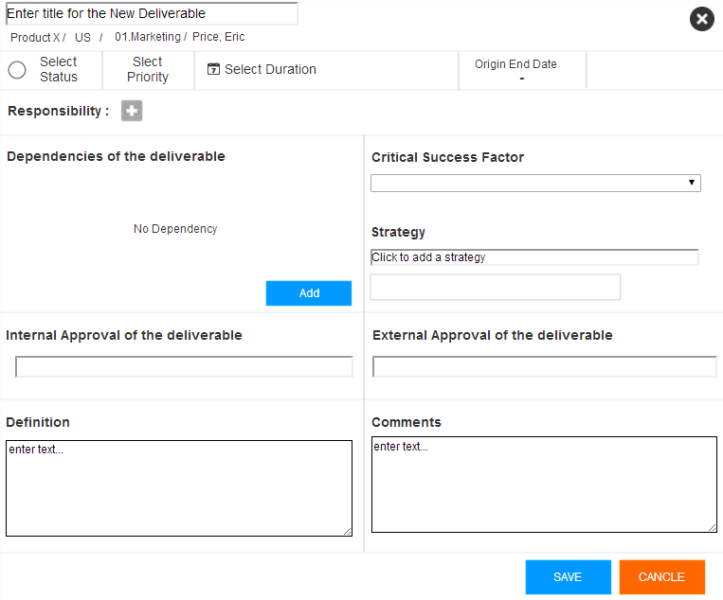

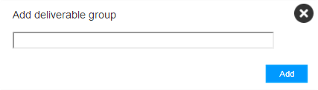
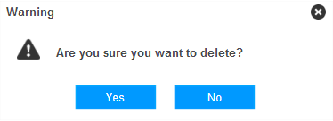
4. Action
Action 버튼
(항목을 클릭했을 때만 활성화)
- Add :
선택 항목 아래 생성창 표시.
(table edit mode와 동일)
Group
Deliverable
(항목을 클릭했을 때만 활성화)
- Delete :
Alert 표시
항목 삭제
(group이 삭제되면 하위 delverable도 삭제.)

Slide 9

4. Action
b. Mouse enter
<important dates>
Important dates
Start date :
End date :
Investigate
Status :
Priority :
Start date :
End date :
<Deliverable>
날짜 조정 아이콘 (끝에 위치했을 때만)
2
3
c. Double click (=Edit)
<group>
Double click
<Deliverable>
Double click

Slide 10
4. Action
d. Drag & Drop (Deliverable 단위만 가능)
<Move> - 같은 line안에서만 가능 (수평으로만 움직임)
“Broken Dependency” Alert 표시
<Change date>

Slide 11
5. Dependency role
1. Dependency는 Start & End 양쪽에 생성될 수 없다.
4. Dependency가 Broken되는 경우
- 날짜를 변경하였을 때
deliverable “start / end date” update
auto move
- deliverable 경로가 변경되었을 때 (Gantt에서는 불가능)
deliverable move
deliverable delete
2. Dependency의 in/out의 개수는 제한없다. (화살표는 화면내에 표시하지 않는다.)
3. Playbook간 / Subteam간 / Group간 dependency 연결이 가능하다.

